Slide 1
ການຄຸ້ມຄອງການເງິນສໍາລັບຜູ້ປະກອບກິດຈະການ– ຄວາມເຂົ້າໃຈກ່ຽວກັບຍຸດທະສາດທາງດ້ານການເງິນແລະ​ຄຳ​ແນະ​ນຳເພື່ອສະຫນັບສະຫນູນນັກຮຽນແລະຜູ້ປະກອບກິດຈະການ
ພາບລວມ
Paul Hofmann

Slide 2
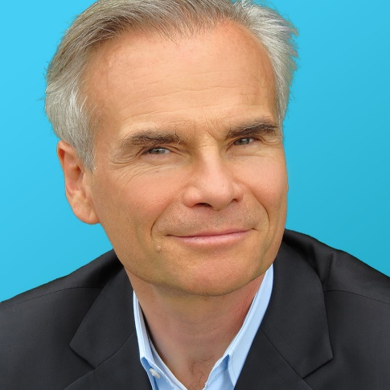
Paul Hofmann
FH-Joanneum:
Professur für den Bereich Produktionsoptimierung mit dem Schwerpunkt: Digitalisierung am Studiengang IWI
Uni Wien: Studium der Fachrichtung Biochemie, Chemie & Physik
TU Darmstadt: Doktor rer. nat.
30+ Jahre Berufserfahrung als Executive
BASF: Design, Bau und Einführung MES und Betriebsleiter
SAP: Dir EMEA Strategic Board Initative
Dir Corporate Venturing
VP Research & Development, Palo Alto Labs
CTO zweier erfolgreich verkaufter Silicon Valley Startups
Saffron Technology (now Intel) → AI und Graphs
    SpaceTime Insight (now Nokia) → IOT und AI
Accenture: CTO AI and Data Science NA
Akademische Karriere
MIT: Visiting Scientist
Northwestern University: Assistant Professor
TU München: Postdoctoral Fellow
Paul Hofmann
Paul.Hofmann@fh-joanneum.at
www.paul.bio

Slide 3




ທາງເລືອກການສະຫນອງທຶນແບບດັ້ງເດີມ
ໝູ່ ແລະ ຄອບຄົວ
ເງິນກູ້ຈາກທະນາຄານ
ການ​ລົງ​ທືນ​ເພື່ອ​ແລ​ກ​ກັບ​ການ​ເປັນ​ເຈົ້າ​ຂອງ​ໃນ​ບໍ​ລິ​ສັດ ແລະ ທຸ​ລະ​ກິດ​ຮ່ວມ​ລົງ​ທືນ
ກຳ​ມະ​ສິດ​ຫູ້​ນ​ສ່ວນ​ໃນ​ບໍ​ລິ​ສັດ
ຄວາມເປັນໄປໄດ້ຂອງການອະນຸມັດ
57%
0.016%
0.0091%
0.00004%
ເງິນທຶນສະເລ່ຍ
$17k
$145k
$500k
$10M+

Slide 4
ທາງເລືອກການລະດົມທຶນແບບດັ້ງເດີມ-ຈຸດ​ດີ ແລະ ຈຸດ​ອ່ອນ
ໝູ່ ແລະຄອບຄົວ
ເງິນກູ້ຈາກທະນາຄານ
ການ​ລົງ​ທືນ​ເພື່ອ​ແລ​ກ​ກັບ​ການ​ເປັນ​ເຈົ້າ​ຂອງ​ໃນ​ບໍ​ລິ​ສັດ ແລະ ທຸ​ລະ​ກິດ​ຮ່ວມ​ລົງ​ທືນ
ກຳ​ມະ​ສິດ​ຫູ້​ນ​ສ່ວນ​ໃນ​ບໍ​ລິ​ສັດ
ຈຸດ​ດີ | ໄດ້​ຮັບ​ຢ່າງວ່ອງ​ໄວ | ​ປິດ​ຢ່າງ​ໄວ | ​ມີ​ການກ​ວດ​ສອບ​ຢ່າງ​ໃຫຍ່ | ​ໄດ້ເກືອບທຸກຈໍານວນທີ່ຂໍ
​ຈຸດ​ອ່ອນ | ຈໍານວນນ້ອຍໆ ຄວາມສຳພັນທີ່ເຄັ່ງຕຶງ | ສ່ວນບຸກຄົນ​ໄດ້ຮັບ​​ຄ້ຳປະກັນ ​ກັບ​ດັກຫນີ້ສິນທີ່​ອາດ​ຈະ​ເກີດ​ຂື້​ນ | ຜົນ​ຕອບ​ແທນຈາກ​ການ​ລົງ​ທືນ ຈາກ 2000% ຈາກ 7 ຫາ 10 ​ປີ ໃນ​ການ​ເຂົ້າ​ຮ່ວມ​ທຸ​ລະ​ກິດ | ສູນເສຍການຄວບຄຸມ ມຸ່ງຫມັ້ນທີ່ຈະສ້າງມູນຄ່າຜູ້ຖືຫຸ້ນ

Slide 5
ຜົນກະທົບຂອງຄວາມສ່ຽງຕໍ່ການຕັດສິນໃຈການລົງທຶນ
ນັກລົງທຶນມັກມີລາຍໄດ້ທີ່ປອດໄພຫຼາຍກວ່າຄວາມສ່ຽງຈາກ​ຈຳ​ນວນ​ເງິນ​ສະ​ເລ່ຍ​ທີ່​ເທົ່າ​ກັນ
ເມື່ອກະແສເງິນສົດມີຄວາມສ່ຽງ, ພວກເຮົາຕ້ອງຫຼຸດລາ​ຄາໃນອັດຕາເທົ່າກັບອັດຕາດອກເບ້ຍທີ່ບໍ່ມີຄວາມສ່ຽງບວກກັບຄ່າປະກັນໄພຄວາມສ່ຽງທີ່ເຫມາະສົມ.
ຄ່າປະກັນໄພຄວາມສ່ຽງທີ່ເໝາະສົມຈະສູງຂື້ນເມື່ອຜົນຕອບແທນຂອງໂຄງການມີທ່າອ່ຽງແຕກຕ່າງກັນໄປຕາມຄວາມສ່ຽງໂດຍລວມໃນເສດຖະກິດ.
ຄວາມສ່ຽງຂອງຄວາມປອດໄພຕ້ອງໄດ້ຮັບການປະເມີນທີ່ກ່ຽວຂ້ອງກັບການເຫນັງຕີງຂອງການລົງທຶນອື່ນໆໃນເສດຖະກິດ.

Slide 6

ການແກ້ໄຂທີ່ເປັນໄປໄດ້?
ການໃຫ້ທຶນແກ່ໂຄງການ ຫຼື ການລົງທຶນໂດຍການລະດົມທຶນຈາກປະຊາຊົນຫລາຍ​ຄົນທີ່ສະໜັບສະໜູນໂຄງການ ແລະ ແນວຄວາມຄິດຂອງໂຄງການ.
ການ​ລະ​ດົມ​ທືນ​ຈາກ​ນັກ​ລົງ​ທືນ ຫ​ລື ປະ​ຊາ​ຊົນ​ທົ່ວ​ໄປ

Slide 7


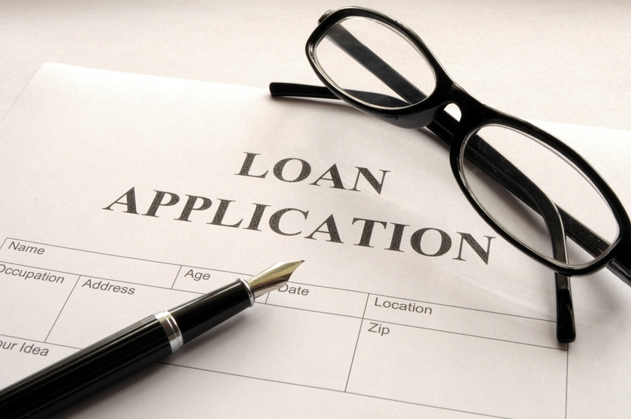

ຂະໜາດເງິນທຶນແຕກຕ່າງກັນໄປຕາມປະເພດຂອງ​ຂອງ​ການ​ລະ​ດົມ​ທືນ
ການບໍລິຈາກ ເງີນລາງວັນ ເງິນກູ້ ທືນ
ກ​ານ​ສະ​ໜັບ​ສະ​ໜູນ​ຈາກ​ປະ​ຊາ​ຊົນ
< $20k
ການ​ລະ​ດົມ​ທືນ​ຈາກ​ນັກ​ລົງ​ທືນ
< $50k
ເງີນ​ກຸ້​ຈາກ​ນັກ​ລົງ​ທືນ ແລະ​ປະ​ຊ​າ​ຊົນ​ທົ່ວ​ໄປ
< $500k
​ການ​ລົງ​ທືນ​ຈາກ​ປະ​ຊາ​ຊົນ
$50k to $10M

Slide 8
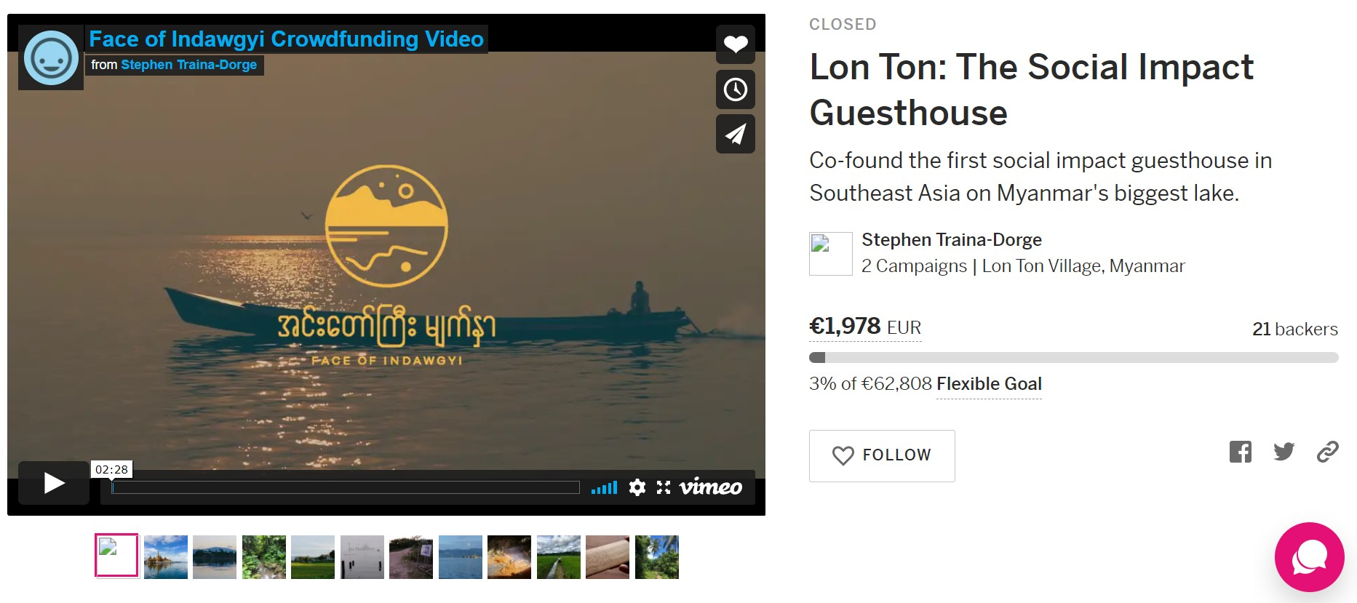
ກໍລະນີສຶກສາ ​ທີ່1
ລົນ​ຕົ້ນ: ຜົນກະທົບ​ຂອງເຮືອນພັກຕໍ່ສັງຄົມ| ອິນດີໂກໂກ
https://www.faceofindawgyi.org/blog/2018/6/6/crowdfunding-campaign

Slide 9
3 ​ເຂດ
ສິ່ງທີ່ເຮົາມີ
ສິ່ງທີ່ເຮົາຕ້ອງການ
ສິ່ງທີ່ເຮົາໃຫ້
ແນວຄວາມຄິດ
ການເຊື່ອມຕໍ່
ໂຄງການ
ທີມງານ
ເງິນ
​ກ​ານສະຫນັບສະຫນູນ
​ການຮັບຮອງ
ການເບິ່ງເຫັນ
ສ່ວນຫຼຸດ
ເປັນຂອງ
ການຂາຍລ່ວງໜ້າ

Slide 10
ຄຳ​ສັບ​ທີ່​ໃຊ້​ໃນ​ການ​ໂຄ​ສ​ະ​ນາ​ລະ​ດົມ​ທືນ
​ກາ​ນ​ໂຄ​ສະ​ນາ: ​ກິດ​ຈະ​ກໍ​າ​ທັງ​ໝົດ​ຂ​ອງ​ໂຄງ​ການ​ເພື່ອ​ເຂົ້າ​ເຖີງ​ຜູ້ສະ​ໜັບ​ສະ​ໜູ​ນ​ທີ່​ເປັນ​ໄປ​ໄດ້
ເວລາ:(ເລື້ອຍໆ)ເວລາທີ່ກຳນົດເພື່ອບັນລຸເປົ້າໝາຍການລະດົມທຶນ
ເປົ້າໝາຍ: ຜົນລວມຂອງເງິນທີ່ເຈົ້າຂອງໂຄງການກຳນົດໄວ້
ເກນ: ເປົ້າໝາຍການລະດົມທຶນຕໍ່າສຸດ (ຖ້າມີ)
ສູງສຸດ: ເປົ້າໝາຍການລະດົມທຶນສູງສຸດ (ຖ້າມີ)
ລາງວັນ: ວັດຖຸ ຫຼື ສິ່ງຂອງທີ່ບໍ່ເປັນວັດຖຸທີ່ມອບໃຫ້ຜູ້ສະໜັບສະໜູນໃນລະຫວ່າງການລະດົມທຶນໂດຍອີງໃສ່ລາງວັນ

Slide 11
ການ​ລະ​ດົມ​ທືນ​
ການ​ລະ​ດົມ​ທືນ​ ສາມາດຖືກນໍາໃຊ້ສໍາລັບການຕະຫຼາດ, ການຄົ້ນຄວ້າຕະຫຼາດ, ການໂຄສະນາຊຸມຊົນ ແລະ ກິດຈະກໍາຂ່າວ.
ສໍາລັບການທ່ອງທ່ຽວ, ມັນສາມາດຖືກນໍາໃຊ້ໃນການໂຄສະນາ, ການຂາຍກ່ອນ, ການຕະຫຼາດ, ການທົດສອບ, ​ການບໍາລຸງຮັກສາ ແລະ ການປ້ອງ​ກັນ, ແລະ ອື່ນໆຈໍານວນຫຼາຍ

Slide 12
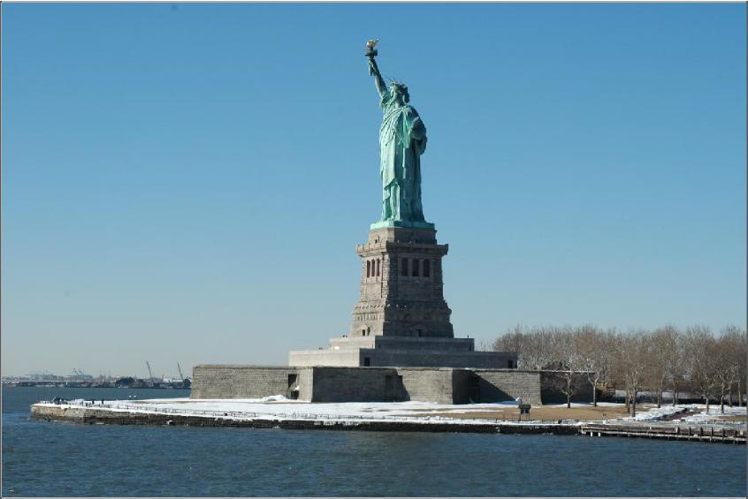

Crowdfunding can be used for For Tourism, it can be used in
marketing, market research, promotion, pre-sales, marketing, community outreach and press tests, maintenance and protection,
activities. and many others
Crowdfunding ບໍ່ແມ່ນແນວຄວາມຄິດໃຫມ່: ຮູບປັ້ນຂອງອິດສະລະແມ່ນຄິດວ່າເປັນຫນຶ່ງໃນໂຄງການລະດົມທຶນຄັ້ງທໍາອິດທີ່ໄດ້​ບັນ​ທຶກເປັນເອກະສານ..

Slide 13
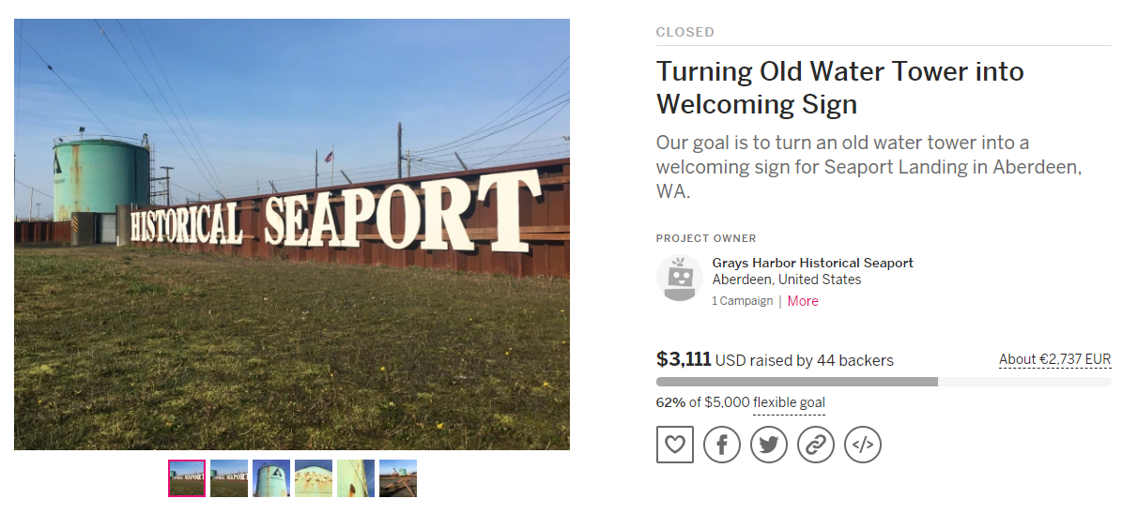
ຕົວຢ່າງ: ການບໍລິຈາກໂດຍອີງໃສ່ການ​ລະ​ດົມ​ທືນ
ປ່ຽນຫໍນ້ຳເກົ່າເປັນປ້າຍຕ້ອນຮັບx

Slide 14
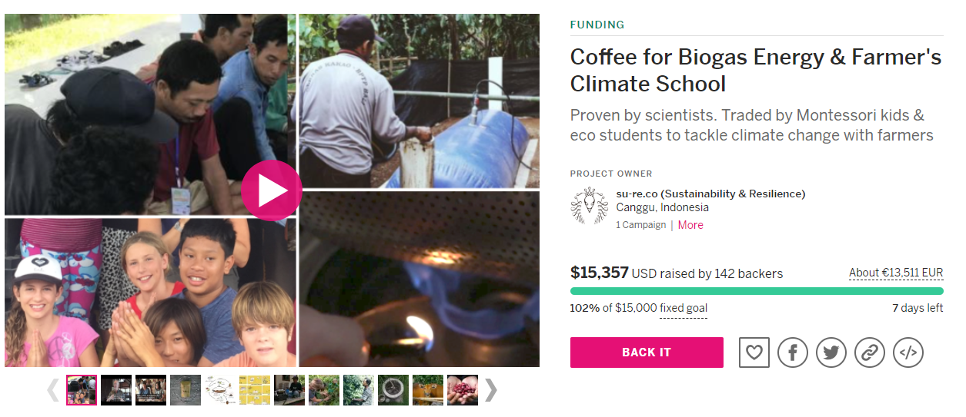

​​ຕົວ​ຢ່າງ: ການ​ລະ​ດົມ​ທືນ​ຕາມ​ລາງວັນ
ກາເຟສໍາລັບພະລັງງານອາຍແກັສຊີວະພາບແລະໂຮງຮຽນສະພາບອາກາດຊາວກະສິກອນ

Slide 15
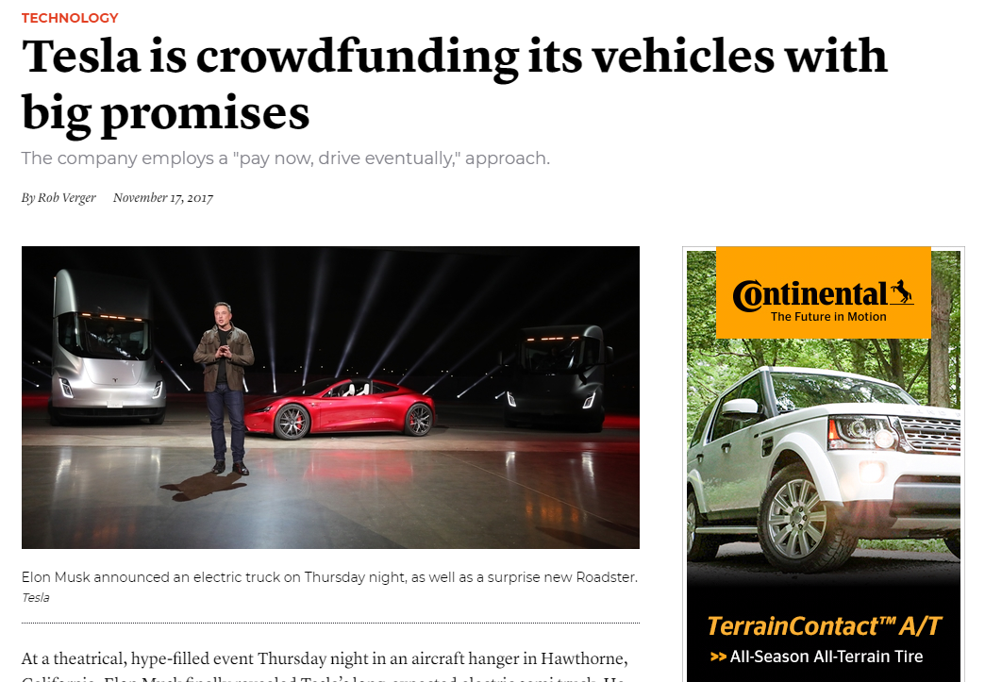
ບໍ​ລີ​ສັດ​ເທ​ສ​ລາ ກໍາລັງລະດົມທຶນສຳ​ລັບຍານພາຫະນະຂອງຕົນດ້ວຍ​ການ​ໃຫ້ຄໍາຫມັ້ນສັນຍາຂອງຕົນ

Slide 16
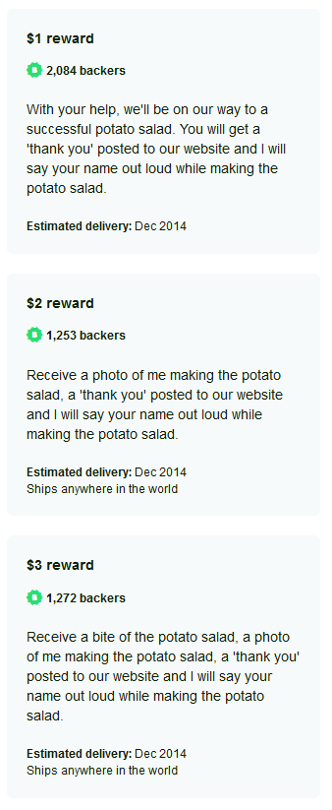
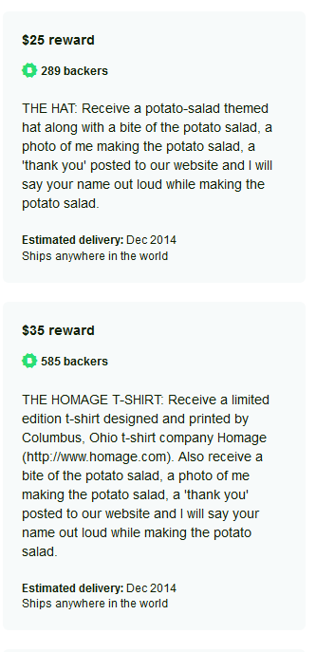
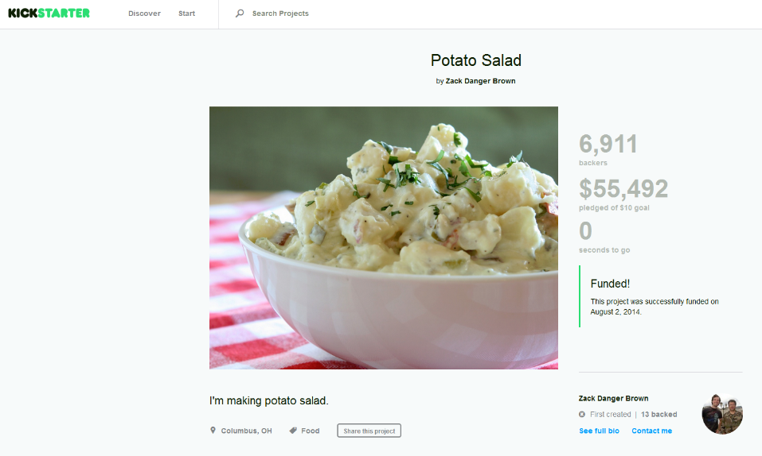

Slide 17
ປະເພດຂອງການລະດົມທຶນອີກປະ​ເພດ​ໜື່ງ: ຫນີ້ສິນຍ່ອຍທີ່ມີສ່ວນແບ່ງກໍາໄລເພີ່ມເຕີມ
ດ້ອຍ​ສິດ​ທິ ຫມາຍຄວາມວ່າຫນີ້ສິນອື່ນໆທັງຫມົດ​ທີ່ຈະຕ້ອງຈ່າຍກ່ອນໃນກໍລະນີການລົ້ມລະລາຍ
ດຶງດູດນັກລົງທຶນທີ່ລະດົມທຶນຫຼາຍຂຶ້ນຍ້ອນການແບ່ງປັນຜົນກໍາໄລ
ຜົນປະໂຫຍດສໍາລັບ​ຂອງເຈົ້າຂອງບໍລິສັດ:
  ໜີ້ສິນຍ່ອຍສາມາດ​ກຳ​ນົດໃຫ້ສ່ວນ​ຂ​ອງ​ຜູ້​ຖື​ຮຸ້ນ​ ແລະ ເພື່ອ​ໃຫ້​ໄດ້ໄດ້ເງິນກູ້ງ່າຍຂື້ນ
  ບໍ່ມີການຫຼຸດການຄວບຄຸມຂອງບໍລິສັດ
  ການແບ່ງປັນຜົນກຳໄລກັບນັກລົງທຶນທີ່ລະດົມທຶນແມ່ນເວລາຈຳກັດທຽບກັບບໍ່ຈຳກັດກັບນັກລົງທຶນທືນ.
  ອັດຕາດອກເບ້ຍຕ່ໍາສາມາດສະເຫນີໃຫ້ນັກລົງທຶນ
  ການຊໍາລະດອກເບ້ຍຕ້ອງມີກໍາໄລໃນປີທີ່ຜ່ານມາ

Slide 18
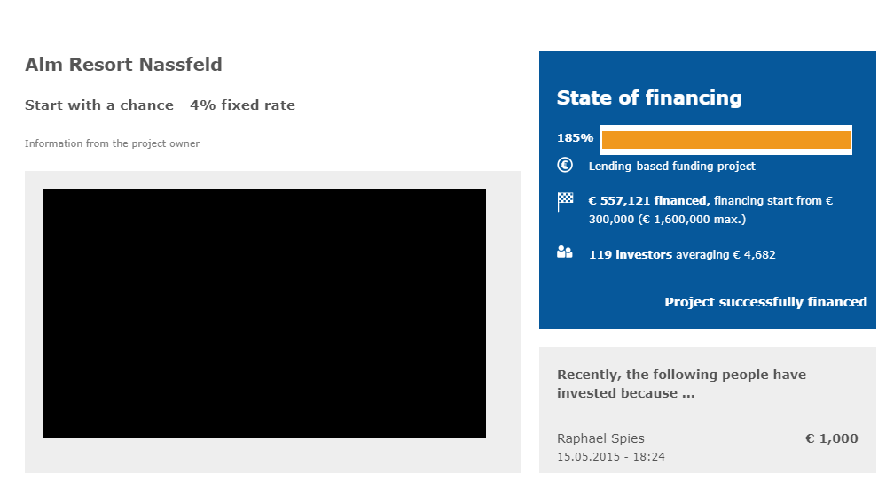
ຕົວຢ່າງ: ການໃຫ້ກູ້ຢືມໂດຍອີງໃສ່ການລະດົມທຶນ
Alm Resort Nassfeld
Beim Projekt „Alm Resort Nassfeld“ handelt es sich um eine abgeschlossene Crowdinvesting-Kampagne, die auf der österreichischen Crowdfunding-Plattform „1000x1000“ abgewickelt wurde. Die Kampagne konnte ein Gesamtvolumen von € 557.121 über die Crowd einsammeln.

Slide 19
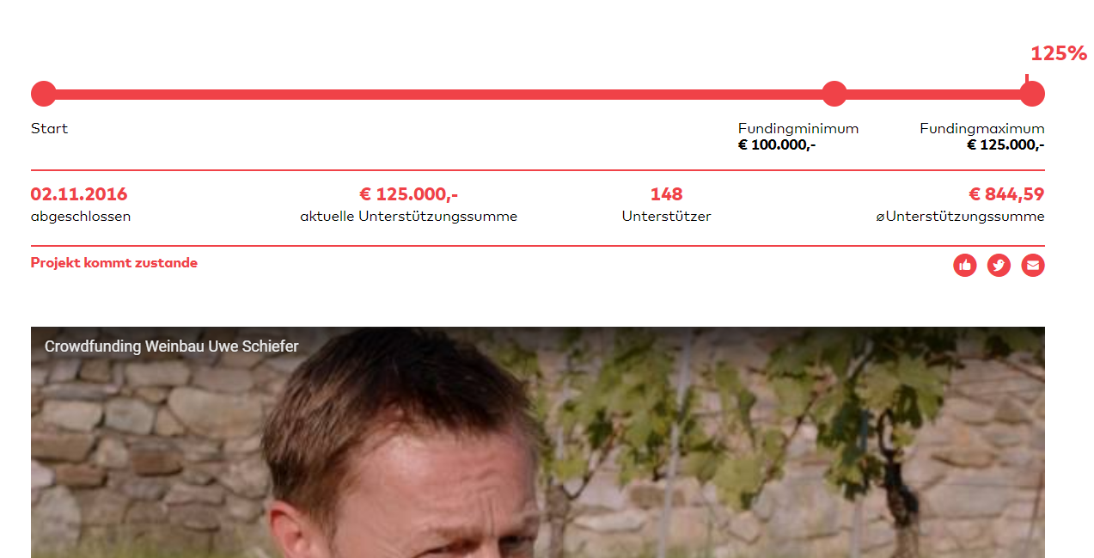
ຕົວຢ່າງ: ການລະດົມທຶນໂດຍອີງໃສ່ທຶນ

Slide 20
ການພັດທະນາ
ກ່ອນ​ປີ 2003
2008
2009
2011
ໂຄງການລະດົມທຶນໄດ້ຖືກຄຸ້ມຄອງອອບໄລນ໌ຫຼືທາງ​ໄກ (ສູນໂທ); ຍ້ອນ​ບັນ​ຫາ ການ​ຈ່າຍ ແລະ ການ​ລົງ​ທະ​ບຽນ
Sellaband ເປີດຕົວເປັນເວ​ທີການລະດົມທຶນຈາກແຟນວົງດົນຕີໃນເອີຣົບ; “Crowdsourcing” ໄດ້ຖືກສ້າງຂື້ນໂດຍນັກຂຽນ Wired-Jeff Howe
Indiegogo ເປີດຕົວໃນສະຫະລັດຈາກຄວາມຄິດສ້າງສັນ ແລະ
ໂຄງການສັງຄົມ; Kickstarter ປະຕິບັດຕາມສອງສາມເດືອນຕໍ່ມາ
ໄດ້​ທຳ​ການ​ສຶກ​ສາ​ຄັ້ງ​ທຳ​ອິດ​ໃນ​ປະ​ເທດ​ເຢຍ​ລະ​ມັນ ໂດຍທ່ານ ikosom or Fraunhofer; ເຜີຍ​ແຜ່​ບົດ​ລ​າຍ​ງານ​ອຸດ​ສະ​ຫະ​ກຳ​ຄ​ຣາວ​ຟັນ​ດີງ​ສະ​ບັບ​ທຳ​ອິດ
Crowdfunding is not a new concept: The Statue of Liberty is thought to be one of the first documented crowdfunding projects.

Slide 21
​ປະ​ຈຸ​ບັນ​ນີ້:
17.2 ຕື້ໂດລາແມ່ນສ້າງຂື້ນໃນແຕ່ລະປີໂດຍຜ່ານການລະດົມທຶນພຽງແຕ່ໃນອາເມລິກາເຫນືອ.
ກອງທຶນລະດົມທຶນໄດ້ເພີ່ມຂຶ້ນ 33.7% ໃນປີກາຍນີ້ໃນທົ່ວໂລກ
ໃນປີກາຍນີ້ ມີ 6,455,080 ລະດົມທຶນທົ່ວໂລກ
ການ​ໂຄ​ສະ​ນາ​ເພື່ອລະດົມທຶນ​ໄດ້ປະສົບຜົນສໍາເລັດ ໂດຍສະເລ່ຍ 28,656 ໂດລາ.
ຈໍານວນເງີຍສະເລ່ຍທີ່ເພີ່ມຂຶ້ນໂດຍ​ການລະດົມທຶນທັງຫມົດໃນປີກາຍນີ້ແມ່ນ $824 ລ້ານ
22.4% ແມ່ນອັດຕາຄວາມສໍາເລັດສະເລ່ຍຂອງການ​ລະ​ດົ​ມ​ທືນ
ໂຄງການລະດົມທຶນໂດຍລວມມີຜູ້ສະໜັບສະໜູນສະເລ່ຍ 47 ຄົນ.
ໂຄງ​ການ​ລະດົມ​ທຶນ​​ເຕັມ​ມີ​ຜູ້​ສະ​ໜັບ​ສະ​ໜູນ​ໂດຍ​ສະ​ເລ່ຍ 300 ຄົນ.
ສັນຍາສະເລ່ຍສໍາລັບໂຄງການທີ່ໄດ້ຮັບທຶນເຕັມ ແມ່ນ $96.
ສັນຍາສະເລ່ຍສໍາລັບໂຄງການລະດົມທຶນທັງຫມົດແມ່ນ $88.
ຄາດ​ຄະ​ເນ​ວ່າ​ຕະຫຼາດ​ເງິນ​ທຶນ​ຈະ​ເພີ່ມ​ຂຶ້ນ​ເຖິງ 300 ຕື້​ໂດ​ລາ​ໃນ​ປີ 2030.
ແລະ​ມີ​ການ​ຄາດ​ຄະ​ເນ​ວ່າ​ຈະ​ມີການ​ລະ​ດົມ​ທືນ 12,063,870 ໃນ​ປີ 2023.
Crowdfunding is not a new concept: The Statue of Liberty is thought to be one of the first documented crowdfunding projects.

Slide 22
ກາ​ນ​ໂຄ​ສະ​ນາ​ເພື​ອ​ລະ​ດົມ​ທືນທີ່ໃຊ້ວິດີໂອສ້​າງລາຍໄດ້ 105% ຫຼາຍກວ່າກຸ່ມທີ່ບໍ່ມີວິດີໂອ.
ກາ​ນ​ໂຄ​ສະ​ນາທີອັບ​ເດດຜູ້ຕິດຕາມເປັນປົກກະຕິໄດ້ເພີ່ມຂຶ້ນ 126% ຫຼາຍກ່ວາຜູ້ທີ່ບໍ່ມີການປັບປຸງ.
ກາ​ນ​ໂຄ​ສະ​ນາ​ເພື​ອ​ລະ​ດົມ​ທືນ ທີ່ເພີ່ມຢ່າງຫນ້ອຍ 30% ຂອງເປົ້າຫມາຍຂອງພວກເຂົາພາຍໃນອາທິດທໍາອິດຂອງມີແນວໂນ້ມທີ່ຈະບັນລຸເປົ້າຫມາຍຂອງພວກເຂົາ.
53% ສ່ວນ​ແບ່ງ​ອີ​ເມ​ລ ຂອງກາ​ນ​ໂຄ​ສະ​ນາ​ເພື​ອ​ລະ​ດົມ​ທືນຫັນ​ໄປ​ເປັນ​ການ​ບໍ​ລິ​ຈາກ
12% ຂອງຮຸ້ນ Facebook ປ່ຽນເປັນການບໍລິຈາກທຽບກັບ 3% ຂອງຮຸ້ນ Twitter ປ່ຽນເປັນການບໍລິຈາກ.
ກາ​ນ​ໂຄ​ສະ​ນາແບບຈໍາລອງທັງໝົດ ຫລື ບໍ່​ມີ​ເລີຍ​ໄດ້​ຮັ​ບ​ທືນ​ເຕັມ​ທີ່​ໃນ​ອັດ​ຕາ​ສອງ​ເທົ່າ​ຂອງ​ການ​ໂຄ​ສະ​ນາ​ທີ່​ເກັບ​ໄວ້​ທັງ​ໝົດ
ການເພີ່ມຂໍ້ມູນສ່ວນຕົວໃສ່ກາ​ນ​ໂຄ​ສະ​ນາຂອງທ່ານສາມາດເຮັດໃຫ້ທ່ານມີຜູ້ສະຫນັບສະຫນູນຫຼາຍກວ່າ 79%.
ໂດຍສະເລ່ຍ 42% ຂອງເງິນທຶນແມ່ນໄດ້ເພີ່ມຂຶ້ນໃນສາມມື້ທໍາອິດແລະສຸດທ້າຍຂອງກາ​ນ​ໂຄ​ສະ​ນາການລະດົມທຶນ
ການນັບຄໍາສະເລ່ຍສໍາລັບກາ​ນ​ໂຄ​ສະ​ນາການລະດົມທຶນທີ່ປະສົບຜົນສໍາເລັດແມ່ນ 300 ຫາ 500 ຄໍາ.
ກາ​ນ​ໂຄ​ສະ​ນາ​ເພື​ອ​ລະ​ດົມ​ທືນເປັນ​ທີ​ມເພີ່ມ 38% ຫຼາຍກ່ວາ ກາ​ນ​ໂຄ​ສະ​ນາ​ເພື​ອ​ລະ​ດົມ​ທືນດ່ຽວ
ຜູ້ທີ່ມີອາຍຸ 24-35 ປີມີແນວໂນ້ມທີ່ຈະເຂົ້າຮ່ວມໃນການໂຄສະນາລະດົມທຶນຫຼາຍກວ່າ.
ຜູ້ທີ່ມີອາຍຸເກີນ 45 ປີມີແນວໂນ້ມຫນ້ອຍທີ່ຈະສະຫນັບສະຫນູນ ໂຄສະນາລະດົມທຶນ
ກາ​ນ​ໂຄ​ສະ​ນາ​ເພື​ອ​ລະ​ດົມ​ທືນທີ່ປະສົບຜົນສໍາເລັດໃຊ້ເວລາໂດຍສະເລ່ຍ 11 ມື້ເພື່ອກະກຽມ.
ກາ​ນ​ໂຄ​ສະ​ນາ​ເພື​ອ​ລະ​ດົມ​ທືນໂດຍສະເລ່ຍຈະແກ່ຍາວເຖິງ 9 ອາທິດ.
ຜູ້​ບໍ​ລິ​ຫານ​ທີ່​ປະ​ສົບ​ຜົນ​ສຳ​ເລັດ​ແມ່ນ​ໄດ້​ແຈ້ງ​ສະ​ເລ່ຍ 4 ຄັ້ງ ຕະ​ຫລ​ອດ​ການ​ໂຄ​ສະ​ນາ​ຂອງ​ເຂົາ​ເຈົ້າ
ຜູ້ບໍ​ລິ​ຫານ ກາ​ນ​ໂຄ​ສະ​ນາ​ເພື​ອ​ລະ​ດົມ​ທືນທີ່ແບ່ງປັນຫນ້ອຍກວ່າ 2 ຄັ້ງມີໂອກາດລົ້ມເຫລວ ​ສະ​ເລ່ຍ​ປະ​ມານ 97%.
ບໍ​ລິ​ສັດ Kickstarterໄດ້​ສຳ​ເລັດ 319,051 ໂຄງ​ການ — ໂດຍລວມທີ່ສຸດສໍາລັບເວທີໃດກໍ່ຕາມ.
ໂຄງການ Fundrazr ມີໂອກາດ 41.8% ໃນຄວາມສໍາເລັດ - ໂອກາດທີ່ດີທີ່ສຸດຂອງຄວາມສໍາເລັດໃນເວທີໃດກໍ່ຕາມ.
ໂຄງການ Indiegogo ໄດ້ລະດົມທຶນສະເລ່ຍ 41,634 ໂດລາ ແຕ່ລະ​ຄັ້ງ ເຊິ່ງເປັນຈຳນວນເງິນສະເລ່ຍສູງສຸດຂອງທຸກເວທີ.
Crowdfunding is not a new concept: The Statue of Liberty is thought to be one of the first documented crowdfunding projects.

Slide 23
ຂ​ອບ​ເຂດ
ການ​ລະ​ດົມ​ທືນ
ພຸມ​ປັນ​ຍາ​ຂອງຊຸມ​​ຊົນ | ການ​ໃຫ້​ຄະ​ແນນ​ນິ​ຍົມ​ໂດຍ​ຊຸມ​ຊົນ |  | ການ​ສ້າງ​ຄວາມ​ຄິດ​ສ້າງ​ສັນ​ໂດຍ​ຊຸມ​ຊົນ | ການ​ລະ​ດົມ​ທືນ​ຈາກ​ບຸກ​ຄົນ​ທົ່ວ​ໄປ
Crowdfunding is often seen as a subset of the term Crowdsourcing, originally coined by Jeff Howe in 2006

Slide 24
ການປຽບທຽບຕະຫຼາດການເງິນກັບການລະດົມທຶນ
ຕະຫຼາດການເງິນ
ຫນີ້ສິນ: ຕະຫຼາດປະເມີນອັດຕາສິນເຊື່ອແລະກໍານົດຜົນຜະລິດ (ອັດຕາດອກເບ້ຍຫນີ້ສິນ).
ທືນ​: ຕະຫຼາດປະເມີນມູນຄ່າຂອງບໍລິສັດ.
ການລະດົມທຶນ
ໜີ້ສິນ: ຜູ້ຈັດການບໍລິສັດກຳນົດອັດຕາດອກເບ້ຍທີ່ລາວຜູ້​ຊາຍ/​​ລາວ​ຜູ້​ຍິງ ສະເໜີໃຫ້.
ທືນ​: ຜູ້ຈັດການບໍລິສັດກໍານົດລາຄາຮຸ້ນທີ່ລາວຜູ້​ຊາຍ/​​ລາວ​ຜູ້​ຍິງ ເຕັມໃຈທີ່ຈະຂາຍຮຸ້ນ

Slide 25
ເປັນຫຍັງການລະດົມທຶນຈຶ່ງປະ​ສົບ​ຜົນ​ສຳ​ເລັດ?
ແຮງຈູງໃຈທາງດ້ານອາລົມ,ໃນແງ່ຂອງການພົວພັນທາງດ້ານຈິດໃຈກັບຜະລິດຕະພັນ, ພູມສາດຫຼືບໍລິສັດຂອງມັນເອງແມ່ນມີຄວາມສໍາຄັນຫຼາຍສໍາລັບນັກລົງທຶນ​ໃນ​ການ​ໂຄ​ສະ​ນາ​ລະ​ດົມ​ທືນ ຫຼາຍ
ກ່ວາຜົນຕອບແທນທາງດ້ານການເງິນ.
ການ​ລວມ​ກຸ່ມ
ມີ​ບັນ​ຫາ​ເລື່ອງ​ຕົ​ວ​ເລກ
ມີ​ໜ້ອຍເຮັດໃຫ້ຂາດການຕັດສິນເລື່ອງຄວາມສ່ຽງ ແລະ ຜົນຕອບແທນ

Slide 26

ການລົງທຶນປະເພດຕ່າງໆ
ການ​ລົ​ງ​ທືນໃນ​ທຸ​ລະ​ກິດ​ໃໝ່ໆ ການ​ລົງ​ທືນ​ຮ່ວມ
ການເງິນທະນາຄານ
.
ເງິນອຸດຫນູນ, ການຊ່ວຍເຫຼືອລ້າ, ຫຼັກຊັບຄໍ້າປະກັນ
ການ​ລະ​ດົມ​ທື​ນ
0 € 250k € 750k € > 3m €
There are three phases: the pre-campaign phase, the campaign-phase itself and a post-campaigning-phase

Slide 27
ທໍ່ຂອງການລົງທຶນ ແລະ ກາ​ນ​ລະ​ດົມ​ທື​ນ
ລະ​ບຸ
ກະກຽມ
ສ້າງ
ກໍານົດເປົ້າຫມາຍຂອງທ່ານ
ກໍານົດງົບປະມານຂອງທ່ານ
ກໍານົດຈຸດສໍາຄັນຂອງທ່ານ
ກໍານົດຍີ່ຫໍ້ຂອງທ່ານ
ຂຽນ​ແຜນ​ທຸ​ລະ​ກິດ *
ເລີ່ມ​ຕົ້ນ​ບໍ​ລິ​ສັດ *
ສ້າງທີມຂອງເຈົ້າ
ສຳຫຼວດ ກາ​ນ​ລະ​ດົມ​ທືນ
ເລືອກຕົວແບບ
ເລືອກເວທີ
ຈິນຕະນາການສະຖານະການທີ່ແຕກຕ່າງກັນ
ຕັ້ງໂຄງການ ແລະແຜນການສື່ສານ
ມອບວຽກໃຫ້ທີມງານ
ເລີ່ມໜ້າກ່ອນການເປີຕົວ
ຜະລິດວິດີໂອກາ​ນ​ລະ​ດົມ​ທື​ນ
ຜະລິດຮູບພາບ / ຮູບພາບ
ຂຽນບົດເລື່ອງການໂຄສະນ
ຂຽນ​ຄຳ​ຖາມ​ທີ່​ມັກ​ເຫັນ​ເລື້ອຍໆ
ຊີ້ແຈງບັນຫາທາງດ້ານກົດໝາຍ
ເປີດບັນຊີ ແລະເພີ່ມໂປຣໄຟລ໌
ຕັ້ງລະ​ບົບການຈ່າຍເງິນ
ເພີ່ມຫົວຂໍ້ກາ​ນ​ໂຄ​ສະ​ນາ
ເພີ່ມຮູບຫຍໍ້ ແລະຂໍ້ຄວາມສັ້ນ
ເພີ່ມລາຍລະອຽດຂອງເລື່ອງ
ເພີ່ມແຜນ​ວາດ ແລະ ຮູບພາບ
ເພີ່ມລາງວັນ
ເພີ່ມທີມຂອງເຈົ້າ
ອັບໂຫຼດວິດີໂອ​ໂຄ​ສະ​ນາ
ອັບໂຫຼດແຜນທຸລະກິດ*
ທົດສອບກາ​ນ​ໂຄ​ສະ​ນາຂອງທ່ານ ແລະ ປັບມັນ
ເຜີຍແຜ່ກາ​ນ​ໂຄ​ສະ​ນາຂອງທ່ານ
There are three phases: the pre-campaign phase, the campaign-phase itself and a post-campaigning-phase

Slide 28

ເທດສະບານເມືອງເວນິສຈະຮ່ວມມືລົງທຶນ 50% ຂອງ 4 ໂຄງການທີ່ໄດ້ຮັບທຶນຫຼາຍທີ່ສຸດຈາກບັນດາໂຄງການທີ່ເກັບກຳໄດ້ໃນດ້ານການປົກປັກຮັກສາສິ່ງແວດລ້ອມ, ການທ່ອງທ່ຽວດ້ານຈັນຍາບັນ ແລະ ຄວາມໃກ້ຊິດ.
ມີ 3 ໄລຍະຄື: ໄລຍະ​ກ່ອນການໂຄສະນາຫາສຽງ, ໄລຍະການໂຄສະນາຫາສຽງ ແລະ ໄລຍະຫຼັງການໂຄສະນາຫາສຽງ.

Slide 29
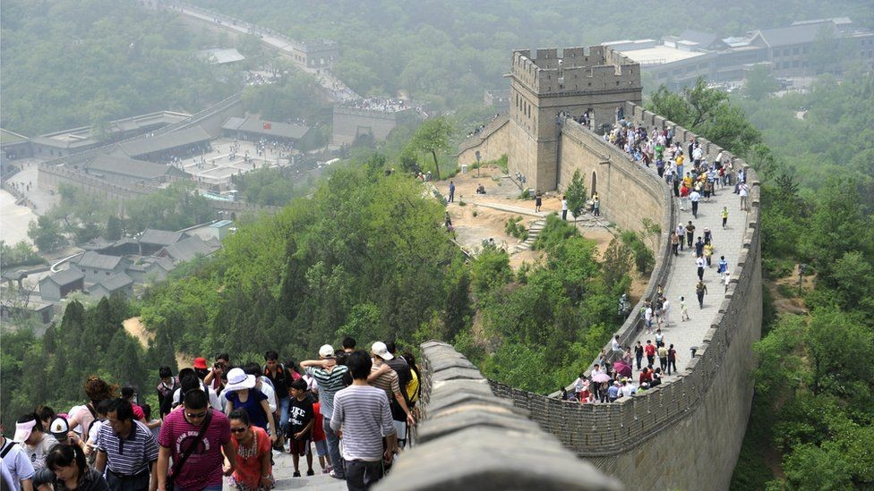
ຈີນ​ໃຊ້​ການ​ລະ​ດົມ​ທືນ​ເພື່ອ​ຟື້ນ​ຟູ​ກຳ​ແພງ​ທີ່​ຍິ່ງ​ໃຫຍ່
ມີ 3 ໄລຍະຄື: ໄລຍະ​ກ່ອນການໂຄສະນາຫາສຽງ, ໄລຍະການໂຄສະນາຫາສຽງ ແລະ ໄລຍະຫຼັງການໂຄສະນາຫາສຽງ.

Slide 30

ຕົວ​ເມືອງຢອກອະນຸຍາດໃຫ້ສ້າງເຄືອຂ່າຍຂອງຜູ້ນໍາທ່ຽວທ້ອງຖິ່ນສໍາລັບການທ່ອງທ່ຽວໃກ້ຄຽງ
ມີ 3 ໄລຍະຄື: ໄລຍະ​ກ່ອນການໂຄສະນາຫາສຽງ, ໄລຍະການໂຄສະນາຫາສຽງ ແລະ ໄລຍະຫຼັງການໂຄສະນາຫາສຽງ.

Slide 31
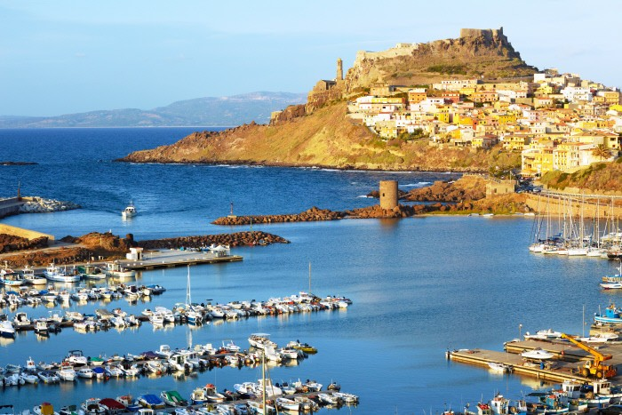
ລະດົມທຶນເພື່ອສະໜັບສະໜູນສະຖານທີ່ທ່ອງທ່ຽວຄົ​ບ​ວົງ​ຈອນໃນເມືອງ Sardinia.
ທີ່​ສູນ​ກາງ​ຂອງ​ການ​ໂຄ​ສະ​ນ​າ​ລະ​ດົ​ມ​ທືນ ແມ່ນ ລີ​ສອດ Santina ແລະ ​ອົບ​ນວ​ດ, ທີ່​​ມີເນື້ອ​ທິ່​ປະ​ມານ 7,500 ຕາ​ແມັດ
ນັກລົງທຶນຂອງ House4Crowd, ທີ່​ການ​ໂຄ​ສະນາຈະຖືກນໍາໄປໃຊ້ໃນການເຮັດສໍາເລັດໂຄງສ້າງ, ຈະກາຍເປັນຄູ່ຮ່ວມງານແລະຈະມີຜົນຕອບແທນປະມານ 7,81% ຕໍ່ປີ, ແລະ ສໍາລັບຜູ້ທີ່ຢູ່ເຖິງສາມປີ, ຄາດວ່າຈະມີຜົນຕອບແທນລະຫວ່າງ 13 ຫາ 14%.
ມີ 3 ໄລຍະຄື: ໄລຍະ​ກ່ອນການໂຄສະນາຫາສຽງ, ໄລຍະການໂຄສະນາຫາສຽງ ແລະ ໄລຍະຫຼັງການໂຄສະນາຫາສຽງ.

Slide 32
ການສະເຫນີ​ຂາ​ຍຫຼຽນເບື້ອງຕົ້ນ – ICO
ການລະດົມທຶນທີ່ບໍ່ມີການ​ຄວ​ບ​ຄຸມ ແລະກະ​ຈາຍ​ອຳ​ນາດ​ຂອງສະ​ກຸນ​ເງີນ​ຄ​ຣີບ​ໂຕ
ຈຸດ​ດີ
1. ສາມາດເຂົ້າເຖິງນັກລົງທຶນແລະບໍລິສັດເລີ່ມຕົ້ນ
2. ສາມາດເຂົ້າເຖິງອອນ​ລ​າຍ
3. ສະພາບຄ່ອງສູງ
4. ວຽກເອກະສານໜ້ອຍ
5. ຜົນຕອບແທນສູງຂອງການລົງທຶນ
​ຈຸດ​ອ່ອນ
1. ຜັນຜວນ
2. ອາດມີການສໍ້ໂກງ
3. ອາດຂາດຄວາມຮັບຜິດຊອບ

Slide 33
ການສະເຫນີ​ຂາ​ຍຫຼຽນເບື້ອງຕົ້ນ – ICO
ໃນ​ລາຍ​ລະ​ອຽດ​ເພີ່ມ​ເຕີມ​ພາກ​ສ່ວນ 1​
ຈຸດ​ດີ
1. ຈຸດ​ດີ
1. ສາມາດເຂົ້າເຖິງນັກລົງທຶນ ແລະ ບໍລິສັດເລີ່ມຕົ້ນ
2. ສາມາດເຂົ້າເຖິງ​ທາງອອນ​ລາຍ
– ເອ​ກະ​ສານ​ທີ່​ໄວ້​ນຳ​ສະ​ເໜີ​ຂໍ້​ມູນທີ່ປະກອບມີລາຍລະອຽດໂຄງການທີ່ສໍາຄັນເຊັ່ນບັນຫາທີ່ຈະແກ້ໄຂແລະວິທີແກ້ໄຂຫຼືການດໍາເນີນການທີ່ຈະປະຕິບັດ.
– ປະຫວັດຄວາມເປັນມາຂອງທີມ, ລວມທັງໂປຣໄຟລ໌ ຂ​ອງ Github ແລະ Linkedin ຂອງສະມາຊິກທີມ
– ຫນ້າຊຸມຊົນໃນເວທີ Telegram ແລະ Bitcointalk
– ເປົ້າໝາຍ ແລະແຜນການສຳລັບເດືອນ ແລະປີຂ້າງໜ້າ
3. ສະພາບຄ່ອງສູງ

Slide 34
ການສະເຫນີ​ຂາ​ຍຫຼຽນເບື້ອງຕົ້ນ – ICO
ໃນ​ລາຍ​ລະ​ອຽດ​ເພີ່ມ​ເຕີມ​ພາກ​ສ່ວນ2
ຈຸດ​ອ່ອນ
1. ຜັນຜວນ.
2. ອາດ​ຈະ​ເກີດການສໍ້ໂກງ
ນັກລົງທຶນ, ຕ້ອງຫມັ່ນເບິ່ງໂປຣໄຟລ໌ຂອງສະມາຊິກທີມງານແລະເບິ່ງວ່າພວກເຂົາເຈົ້າມີປະສົບການ, ເຕັກໂນໂລຊີ, ຫຼື ຄວາມຮູ້ ບ​ລອກເຊນ ທີ່ຈະດຶງຂໍ້​ຮຽກ​ຮ້ອງຂອງເຂົາເຈົ້າຢູ່ໃນເອ​ກະ​ສານ​ທີ່​ໄວ້​ນຳ​ສະ​ເໜີ​ຂໍ້​ມູນຫລືບໍ່. ຢ່າງໃດກໍຕາມ, ບໍ່ແມ່ນນັກລົງທຶນທຸກຄົນໄດ້ຮັບຂໍ້ມູນດີພຽງພໍທີ່ຈະຈໍາແນກ ການສະເຫນີ​ຂາ​ຍຫຼຽນເບື້ອງຕົ້ນ ທີ່ດີຈາກຫນຶ່ງທີ່ບໍ່ດີ ແລະ ສໍ້ໂກງ.
ການສະເຫນີ​ຂາ​ຍຫຼຽນເບື້ອງຕົ້ນຫຼາຍຄັ້ງບໍ່ໄດ້ຜ່ານຂະບວນການກົດລະບຽບດຽວກັນກັບ ການ​ສະ​ເໜີ​ຂາຍ​ຮຸ້ນ ແລະຊັບສິນ​ດັງ​ເດີ​ມອື່ນໆ.
3. ອາດຈະຂາດຄວາມຮັບຜິດຊອບ

Slide 35
ການສະເຫນີ​ຂາ​ຍຫຼຽນເບື້ອງຕົ້ນ– ICO ​ຂັ້ນ​ຕອນ
ກໍານົດໂຄງການ
ເອ​ກະ​ສານ​ທີ່​ໄວ້​ນຳ​ສະ​ເໜີ​ຂໍ້​ມູນ​ລ​ວມ​ທັງລາຍ​ລະ​ອຽດສ່ວນ​ສຳ​ຄັນ​ຕ່າງໆ
ການ​ຕະ​ຫລາດ

Slide 36
ການຄຸ້ມຄອງການເງິນສໍາລັບຜູ້ປະກອບກິດຈະການ– ຄວາມເຂົ້າໃຈກ່ຽວກັບຍຸດທະສາດທາງດ້ານການເງິນແລະການຊີ້ນໍາເພື່ອສະຫນັບສະຫນູນນັກຮຽນແລະຜູ້ປະກອບກິດຈະການ
ພາບລວມ
Paul Hofmann

